Slide 1

데이터마이닝
데이터마이닝 프로젝트
윤기웅 박성진
Notes:
안녕하세요, 나만의 스트레스 해소 플랫폼을 주제로 제안발표를 하게 된 1조입니다. 발표 시작하겠습니다.

Slide 2


데이터마이닝
윤기웅
보고서 작성
AI Modeling
박성진
보고서 작성
데이터 분석
Notes:
먼저 팀원 소개를 진행하겠습니다. 저희 조의 팀장 기웅님은 깃허브 관리 및 회의록 작성, 보성님은 자연어 처리, 저는 프론트엔드 관리 및 백엔드 보조, 그리고 준희님은 백엔드 및 프로젝트 총괄 역할을 담당하였습니다.

Slide 3
CONTENTS
01
프로젝트 소개
02
프로젝트 목적 및 설명
03
데이터 이해와 분석
04
전처리 및 특성공학
05
모델링
Notes:
이번 발표의 목차는 다음과 같습니다. (3초 대기)

Slide 4

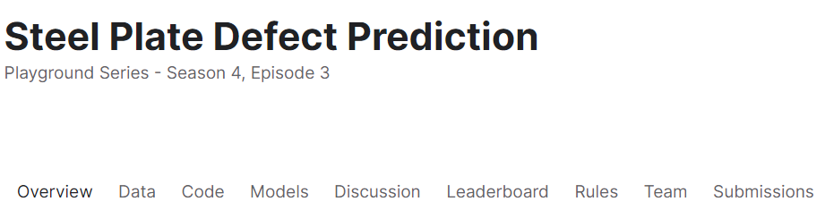

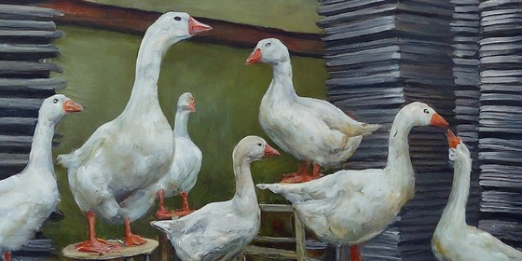
01
프로젝트 소개
Notes:
첫번째로 프로젝트 추진 배경입니다. 여기 나와있는 자료들은 그동안 많이 봐오셨을 텐데요, 왼쪽에 있는 자료는 OECD 자살률, 오른쪽 자료는 웰빙지수를 나타내는 통계 자료입니다.
우리나라는 빠른 경제 성장으로 GDP 지수 등에서 높은 지표를 갖고 있지만, 행복과 관련된 통계자료에서는 현재까지도 대부분 꼴지를 면치 못하고 있는 실정입니다.

Slide 5
01
프로젝트 소개
Competition Host: Kaggle
Participation: 2199 Teams
Rank : 74th (Top 4%)
Timeline : March 1, 2024 ~ March 31, 2024
Evaluation: ROC_AUC_score
Notes:
첫번째로 프로젝트 추진 배경입니다. 여기 나와있는 자료들은 그동안 많이 봐오셨을 텐데요, 왼쪽에 있는 자료는 OECD 자살률, 오른쪽 자료는 웰빙지수를 나타내는 통계 자료입니다.
우리나라는 빠른 경제 성장으로 GDP 지수 등에서 높은 지표를 갖고 있지만, 행복과 관련된 통계자료에서는 현재까지도 대부분 꼴지를 면치 못하고 있는 실정입니다.

Slide 6
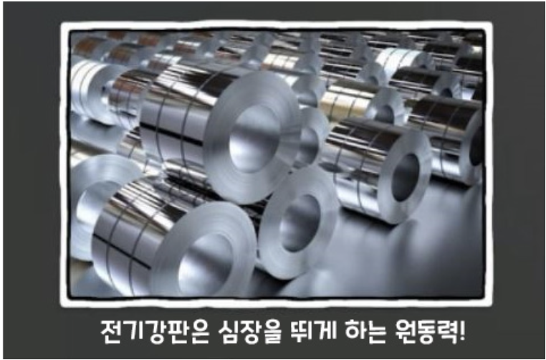


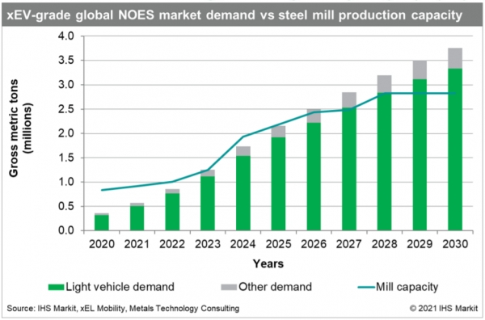

02
프로젝트 목적 및 설명
Notes:
첫번째로 프로젝트 추진 배경입니다. 여기 나와있는 자료들은 그동안 많이 봐오셨을 텐데요, 왼쪽에 있는 자료는 OECD 자살률, 오른쪽 자료는 웰빙지수를 나타내는 통계 자료입니다.
우리나라는 빠른 경제 성장으로 GDP 지수 등에서 높은 지표를 갖고 있지만, 행복과 관련된 통계자료에서는 현재까지도 대부분 꼴지를 면치 못하고 있는 실정입니다.

Slide 7



02
프로젝트 목적 및 설명
강판은 다양한 곳에 사용됨
전기차의 성장과 전기 강판의 수요 증가
품질의 중요성
품질 검증에 있어 많은 시간 소요
Notes:
오랫동안 지속된 낮은 행복 지수를 높이기 위해 사회적으로 많은 노력을 기울였지만 아직까지도 우리나라의 많은 현대인들이 스트레스에 시달리며 살고 있고,
이에 대한 적절한 해소 방법을 찾지 못했습니다. 저희는 이 부분에 초점을 두어 프로젝트 목적을 다음과 같이 설정하였습니다.

Slide 8

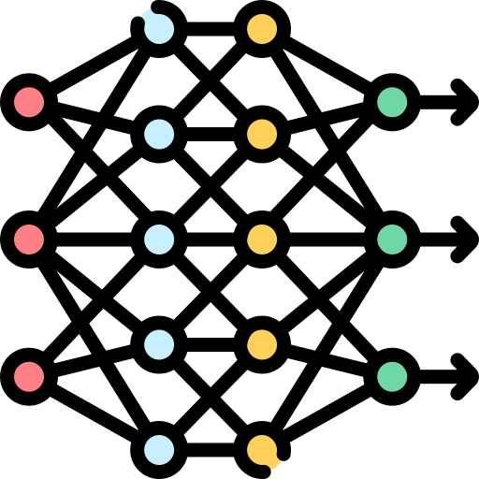
02
프로젝트 목적 및 설명
강판 결함 분류
머신러닝을 통한 자동화
Notes:
다음 2가지가 목적인데요, 해당 서비스를 통해 이용자들의 스트레스 해소 및 심리 치료 상담에 대한 인식 개선으로 정하였습니다.

Slide 9




03
데이터 이해와 분석
Features
Coordinate: X/Y 좌표 값
Size : 결함의 크기
Luminosity : 결함의 밝기
Material & Index : 강판에 사용된 재료, 두께, 인덱스
Etc: 크기와 인덱스에 Log 또는 Sigmoid 적용
Notes:
저희 프로젝트에서 구현할 기능은 다음과 같이 크게 3개로 나눌 수 있습니다.
첫째로 챗봇 상호작용을 통한 감정 분석입니다. 익명게시판처럼 익명성이 보장된 공간에서 쌓았던 스트레스를 채팅을 통해 해소하고, AI는 이 채팅을 이용하여 사용자의 스트레스 정도를 분석합니다.
둘째로 분석한 스트레스 해소 목적의 영상 추천입니다.
셋째로 인근 심리 상담소 알림 기능입니다. 심리상담가나 상담소에 대해 들어보신 적은 있지만 직접 상담받으신 분은 따로 없는 것으로 압니다.
혼자서 해결하기 힘든 스트레스라도 심리 상담의 필요성을 느끼는 사람이 거의 없으므로 상담소 위치 알림 서비스를 제공할 예정입니다.

Slide 10


03
데이터 이해와 분석
Targets: 7개의 결함에 속할 확률을 출력하는 Multi-Label 분류
Pastry: 표면에 발생한 작은 불규칙성
Z_Scratch: 회전 방향과 평행하게 생긴 마모
K_Scratch: 회전 방향과 수직으로 생긴 마모
Stains: 변색되거나 녹슨 영역
Dirtiness: 먼지나 오염된 영역
Bumps: 표면에 솟아오른 부분 또는 돌출된 영역
Other faults: 그 외 기타 결함

Slide 11
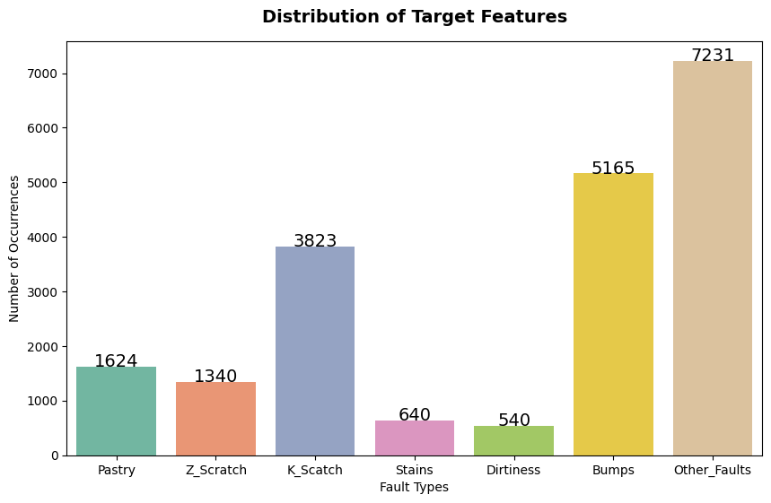
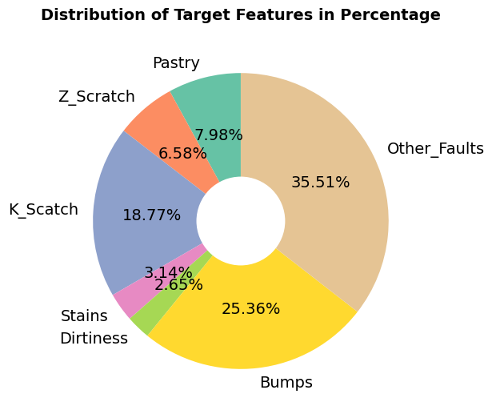
03
데이터 이해와 분석
Train set 타겟 분포
Notes:
저희 프로젝트에서 구현할 기능은 다음과 같이 크게 3개로 나눌 수 있습니다.
첫째로 챗봇 상호작용을 통한 감정 분석입니다. 익명게시판처럼 익명성이 보장된 공간에서 쌓았던 스트레스를 채팅을 통해 해소하고, AI는 이 채팅을 이용하여 사용자의 스트레스 정도를 분석합니다.
둘째로 분석한 스트레스 해소 목적의 영상 추천입니다.
셋째로 인근 심리 상담소 알림 기능입니다. 심리상담가나 상담소에 대해 들어보신 적은 있지만 직접 상담받으신 분은 따로 없는 것으로 압니다.
혼자서 해결하기 힘든 스트레스라도 심리 상담의 필요성을 느끼는 사람이 거의 없으므로 상담소 위치 알림 서비스를 제공할 예정입니다.

Slide 12

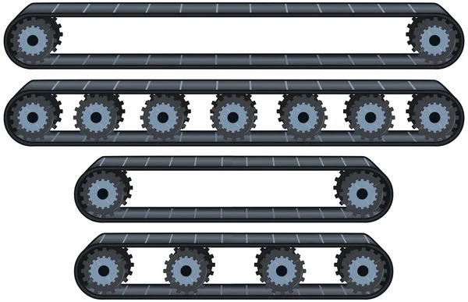
04
전처리 및 특성공학
파생 변수
Average_Luminosity: 평균 밝기 값 (밝기 총합 / 결함 면적)
X_Range*Pixels_Areas: 결함의 X축 길이와 면적의 곱
Ratio_Length_Thickness: 컨베이어 길이 / 강판 두께
Notes:
저희 프로젝트에서 구현할 기능은 다음과 같이 크게 3개로 나눌 수 있습니다.
첫째로 챗봇 상호작용을 통한 감정 분석입니다. 익명게시판처럼 익명성이 보장된 공간에서 쌓았던 스트레스를 채팅을 통해 해소하고, AI는 이 채팅을 이용하여 사용자의 스트레스 정도를 분석합니다.
둘째로 분석한 스트레스 해소 목적의 영상 추천입니다.
셋째로 인근 심리 상담소 알림 기능입니다. 심리상담가나 상담소에 대해 들어보신 적은 있지만 직접 상담받으신 분은 따로 없는 것으로 압니다.
혼자서 해결하기 힘든 스트레스라도 심리 상담의 필요성을 느끼는 사람이 거의 없으므로 상담소 위치 알림 서비스를 제공할 예정입니다.

Slide 13
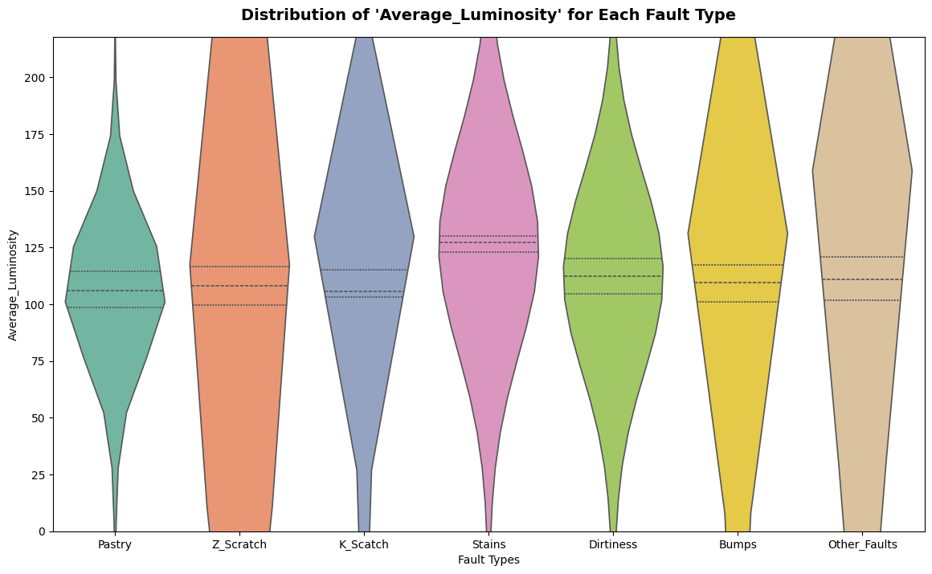
04
전처리 및 특성공학
파생 변수: Average_Luminosity (밝기의 총합 / 면적)
Notes:
저희 프로젝트에서 구현할 기능은 다음과 같이 크게 3개로 나눌 수 있습니다.
첫째로 챗봇 상호작용을 통한 감정 분석입니다. 익명게시판처럼 익명성이 보장된 공간에서 쌓았던 스트레스를 채팅을 통해 해소하고, AI는 이 채팅을 이용하여 사용자의 스트레스 정도를 분석합니다.
둘째로 분석한 스트레스 해소 목적의 영상 추천입니다.
셋째로 인근 심리 상담소 알림 기능입니다. 심리상담가나 상담소에 대해 들어보신 적은 있지만 직접 상담받으신 분은 따로 없는 것으로 압니다.
혼자서 해결하기 힘든 스트레스라도 심리 상담의 필요성을 느끼는 사람이 거의 없으므로 상담소 위치 알림 서비스를 제공할 예정입니다.

Slide 14
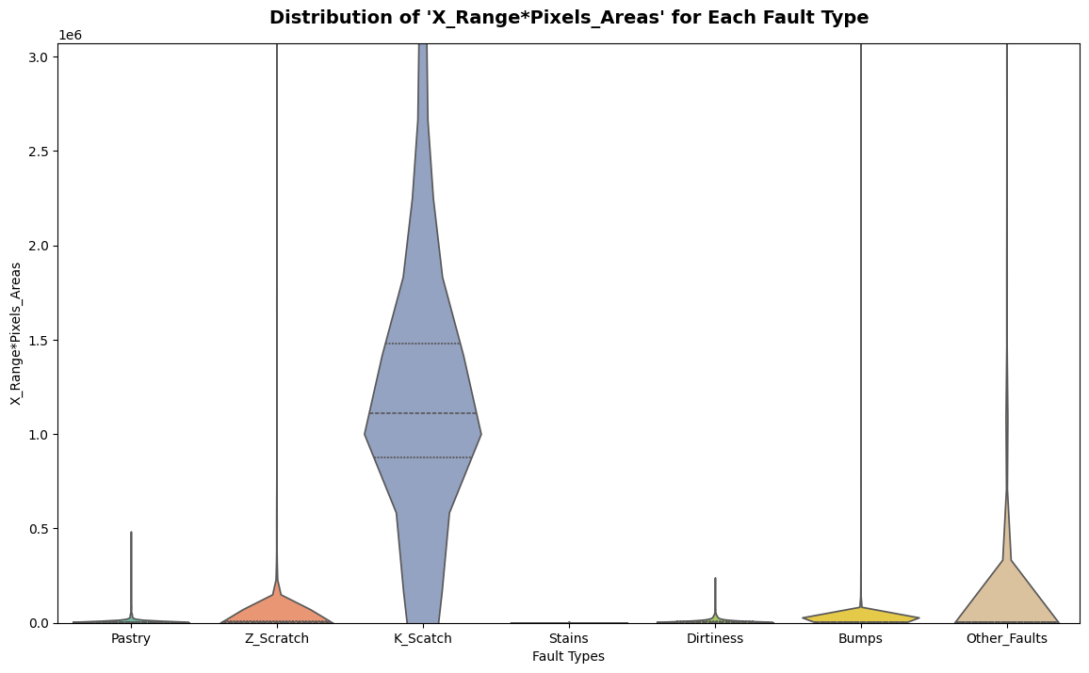
04
전처리 및 특성공학
파생 변수: X_Range*Pixels_Areas (X축 길이 x 면적)
Notes:
저희 프로젝트에서 구현할 기능은 다음과 같이 크게 3개로 나눌 수 있습니다.
첫째로 챗봇 상호작용을 통한 감정 분석입니다. 익명게시판처럼 익명성이 보장된 공간에서 쌓았던 스트레스를 채팅을 통해 해소하고, AI는 이 채팅을 이용하여 사용자의 스트레스 정도를 분석합니다.
둘째로 분석한 스트레스 해소 목적의 영상 추천입니다.
셋째로 인근 심리 상담소 알림 기능입니다. 심리상담가나 상담소에 대해 들어보신 적은 있지만 직접 상담받으신 분은 따로 없는 것으로 압니다.
혼자서 해결하기 힘든 스트레스라도 심리 상담의 필요성을 느끼는 사람이 거의 없으므로 상담소 위치 알림 서비스를 제공할 예정입니다.

Slide 15
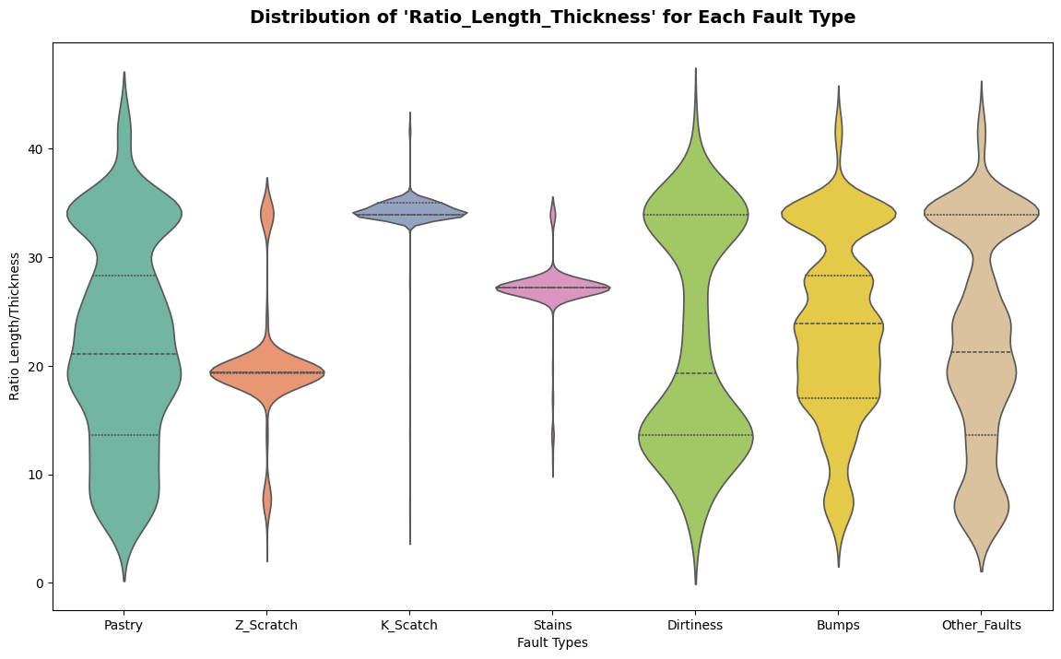
04
전처리 및 특성공학
파생 변수: Ratio_Length_Thickness (컨베이어 길이 / 강판 두께)
Notes:
저희 프로젝트에서 구현할 기능은 다음과 같이 크게 3개로 나눌 수 있습니다.
첫째로 챗봇 상호작용을 통한 감정 분석입니다. 익명게시판처럼 익명성이 보장된 공간에서 쌓았던 스트레스를 채팅을 통해 해소하고, AI는 이 채팅을 이용하여 사용자의 스트레스 정도를 분석합니다.
둘째로 분석한 스트레스 해소 목적의 영상 추천입니다.
셋째로 인근 심리 상담소 알림 기능입니다. 심리상담가나 상담소에 대해 들어보신 적은 있지만 직접 상담받으신 분은 따로 없는 것으로 압니다.
혼자서 해결하기 힘든 스트레스라도 심리 상담의 필요성을 느끼는 사람이 거의 없으므로 상담소 위치 알림 서비스를 제공할 예정입니다.

Slide 16
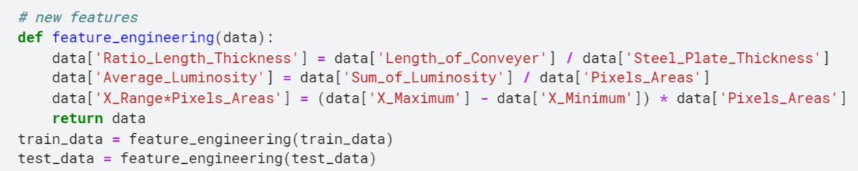
04
전처리 및 특성공학
Feature Engineering
상호 연관성이 존재하는 특성들을 통한 새로운 특성 생성
변수간의 복잡한 관계 학습
모델 분류 성능의 향상
기대효과
Notes:
저희 프로젝트에서 구현할 기능은 다음과 같이 크게 3개로 나눌 수 있습니다.
첫째로 챗봇 상호작용을 통한 감정 분석입니다. 익명게시판처럼 익명성이 보장된 공간에서 쌓았던 스트레스를 채팅을 통해 해소하고, AI는 이 채팅을 이용하여 사용자의 스트레스 정도를 분석합니다.
둘째로 분석한 스트레스 해소 목적의 영상 추천입니다.
셋째로 인근 심리 상담소 알림 기능입니다. 심리상담가나 상담소에 대해 들어보신 적은 있지만 직접 상담받으신 분은 따로 없는 것으로 압니다.
혼자서 해결하기 힘든 스트레스라도 심리 상담의 필요성을 느끼는 사람이 거의 없으므로 상담소 위치 알림 서비스를 제공할 예정입니다.

Slide 17
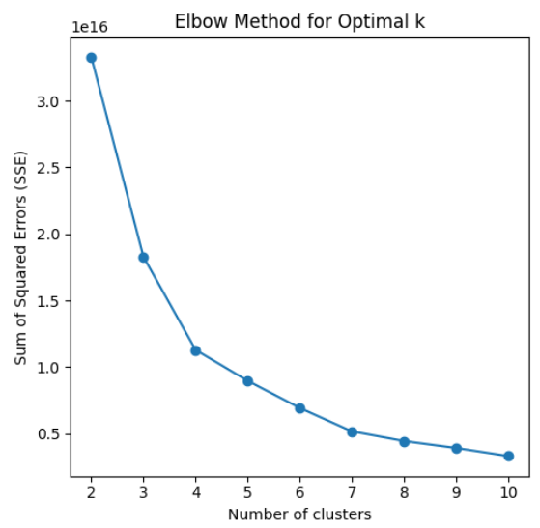
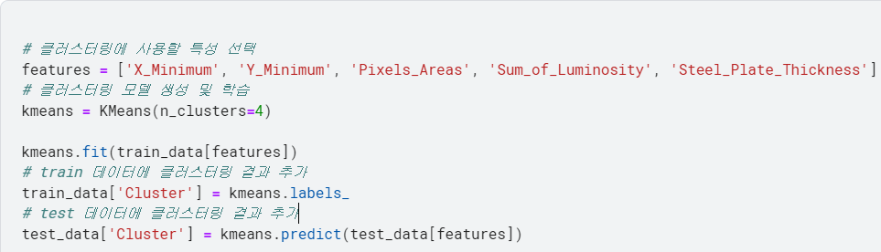
04
전처리 및 특성공학
Clustering
강판의 주요 특성들을 이용한 클러스터링 수행
기대효과
다양한 모델링 접근
Notes:
저희 프로젝트에서 구현할 기능은 다음과 같이 크게 3개로 나눌 수 있습니다.
첫째로 챗봇 상호작용을 통한 감정 분석입니다. 익명게시판처럼 익명성이 보장된 공간에서 쌓았던 스트레스를 채팅을 통해 해소하고, AI는 이 채팅을 이용하여 사용자의 스트레스 정도를 분석합니다.
둘째로 분석한 스트레스 해소 목적의 영상 추천입니다.
셋째로 인근 심리 상담소 알림 기능입니다. 심리상담가나 상담소에 대해 들어보신 적은 있지만 직접 상담받으신 분은 따로 없는 것으로 압니다.
혼자서 해결하기 힘든 스트레스라도 심리 상담의 필요성을 느끼는 사람이 거의 없으므로 상담소 위치 알림 서비스를 제공할 예정입니다.

Slide 18
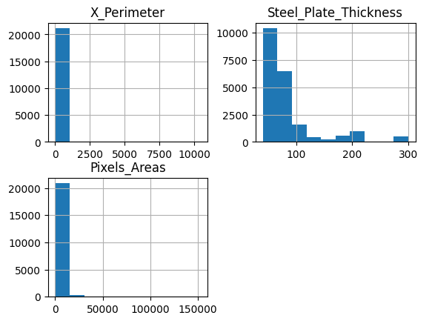
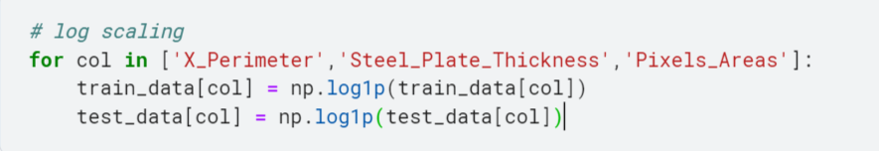
04
전처리 및 특성공학
Log Scaling
왜곡된 분포를 형성하는 Feature에 대해 log 스케일 적용
데이터 분포 정규화 및 스케일 조정
이상치의 영향 감소
기대효과
Notes:
저희 프로젝트에서 구현할 기능은 다음과 같이 크게 3개로 나눌 수 있습니다.
첫째로 챗봇 상호작용을 통한 감정 분석입니다. 익명게시판처럼 익명성이 보장된 공간에서 쌓았던 스트레스를 채팅을 통해 해소하고, AI는 이 채팅을 이용하여 사용자의 스트레스 정도를 분석합니다.
둘째로 분석한 스트레스 해소 목적의 영상 추천입니다.
셋째로 인근 심리 상담소 알림 기능입니다. 심리상담가나 상담소에 대해 들어보신 적은 있지만 직접 상담받으신 분은 따로 없는 것으로 압니다.
혼자서 해결하기 힘든 스트레스라도 심리 상담의 필요성을 느끼는 사람이 거의 없으므로 상담소 위치 알림 서비스를 제공할 예정입니다.

Slide 19
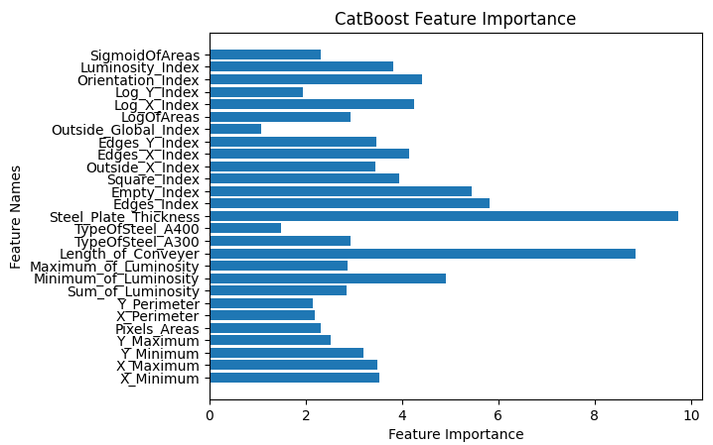
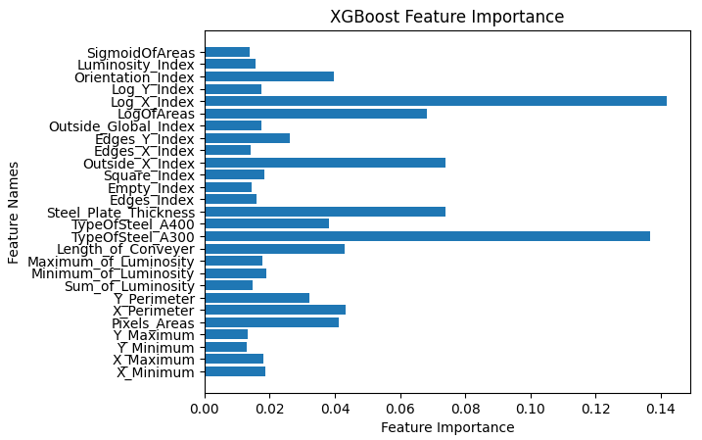
04
전처리 및 특성공학
Drop Features
Feature importance를 고려한 feature 제거
기대효과
모델 복잡도 감소
다중공선성 감소
Notes:
저희 프로젝트에서 구현할 기능은 다음과 같이 크게 3개로 나눌 수 있습니다.
첫째로 챗봇 상호작용을 통한 감정 분석입니다. 익명게시판처럼 익명성이 보장된 공간에서 쌓았던 스트레스를 채팅을 통해 해소하고, AI는 이 채팅을 이용하여 사용자의 스트레스 정도를 분석합니다.
둘째로 분석한 스트레스 해소 목적의 영상 추천입니다.
셋째로 인근 심리 상담소 알림 기능입니다. 심리상담가나 상담소에 대해 들어보신 적은 있지만 직접 상담받으신 분은 따로 없는 것으로 압니다.
혼자서 해결하기 힘든 스트레스라도 심리 상담의 필요성을 느끼는 사람이 거의 없으므로 상담소 위치 알림 서비스를 제공할 예정입니다.

Slide 20
05
모델링
Ensemble
Train Data
OOF CV
Xgboost
Catboost
Feature Engineering
LightGBM
Defect
Prediction
HGBC
Notes:
다음은 저희 프로젝트에서 설계한 시스템에 관해 간략하게 설명드리겠습니다.
사용한 라이브러리나 프레임웍은 다음과 같습니다.

Slide 21
05
모델링
Models We Used
Decision Tree
Random Forest
LightGBM
XGBoost
CatBoost
HistGradientBoosting
KNN
LightGBM
XGBoost
CatBoost
HistGradientBoosting
분류 성능 확인
Notes:
이와같이 저희 프로젝트를 통해 다음과 같은 효과를 기대해볼 수 있을 것 같습니다.
기본적으로 혼자만의 워크스페이스를 생성하여 일기장 쓰듯이 글을 작성을 할 수 있기때문에, 스트레스 해소에 도움이 될 수 있을것이고,
작성자의 우울증 정도에 따라 활기를 북돋아 주는 영상을 보여주거나, 심한 경우에는 인근 심리 상담소 방문을 격려해 주기 때문에, 우울증 사각지대에 놓인 사람들에게 도움이 될 것입니다.

Slide 22
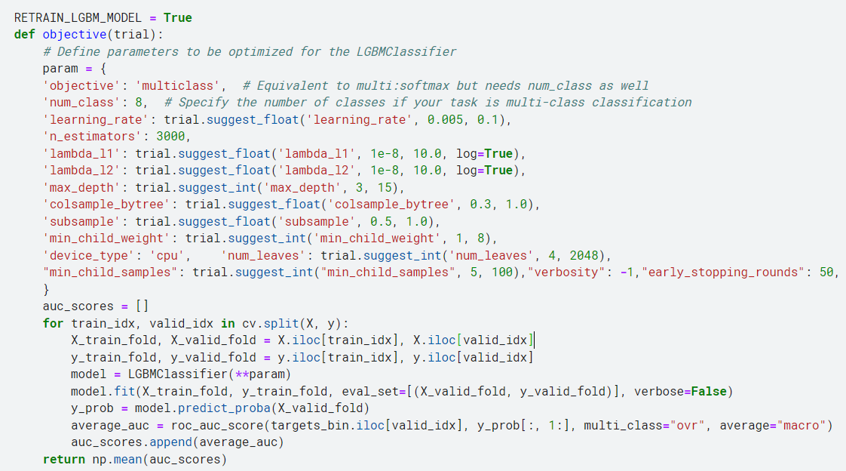

05
모델링
Hyperparameter optimization
Notes:
이와같이 저희 프로젝트를 통해 다음과 같은 효과를 기대해볼 수 있을 것 같습니다.
기본적으로 혼자만의 워크스페이스를 생성하여 일기장 쓰듯이 글을 작성을 할 수 있기때문에, 스트레스 해소에 도움이 될 수 있을것이고,
작성자의 우울증 정도에 따라 활기를 북돋아 주는 영상을 보여주거나, 심한 경우에는 인근 심리 상담소 방문을 격려해 주기 때문에, 우울증 사각지대에 놓인 사람들에게 도움이 될 것입니다.

Slide 23
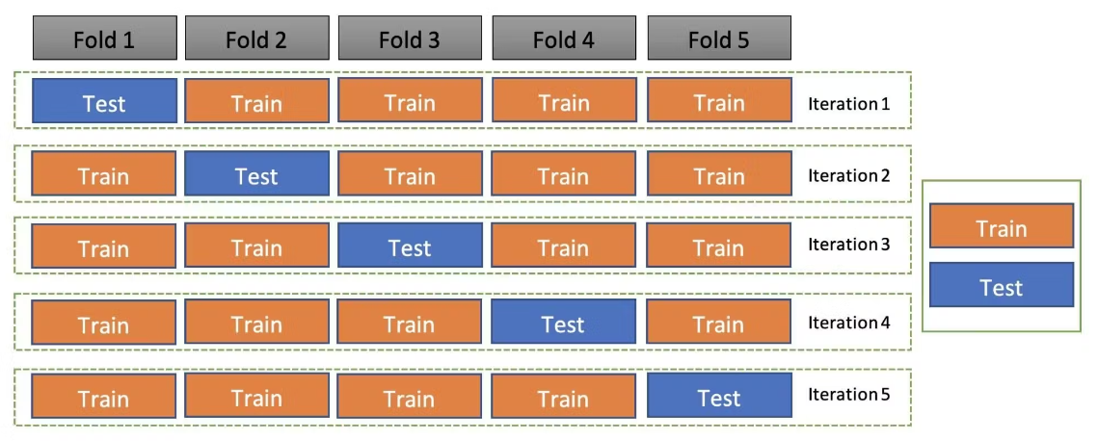
05
모델링
K-Fold Cross Validation
Image source: sqlrelease.com
Notes:
이와같이 저희 프로젝트를 통해 다음과 같은 효과를 기대해볼 수 있을 것 같습니다.
기본적으로 혼자만의 워크스페이스를 생성하여 일기장 쓰듯이 글을 작성을 할 수 있기때문에, 스트레스 해소에 도움이 될 수 있을것이고,
작성자의 우울증 정도에 따라 활기를 북돋아 주는 영상을 보여주거나, 심한 경우에는 인근 심리 상담소 방문을 격려해 주기 때문에, 우울증 사각지대에 놓인 사람들에게 도움이 될 것입니다.

Slide 24
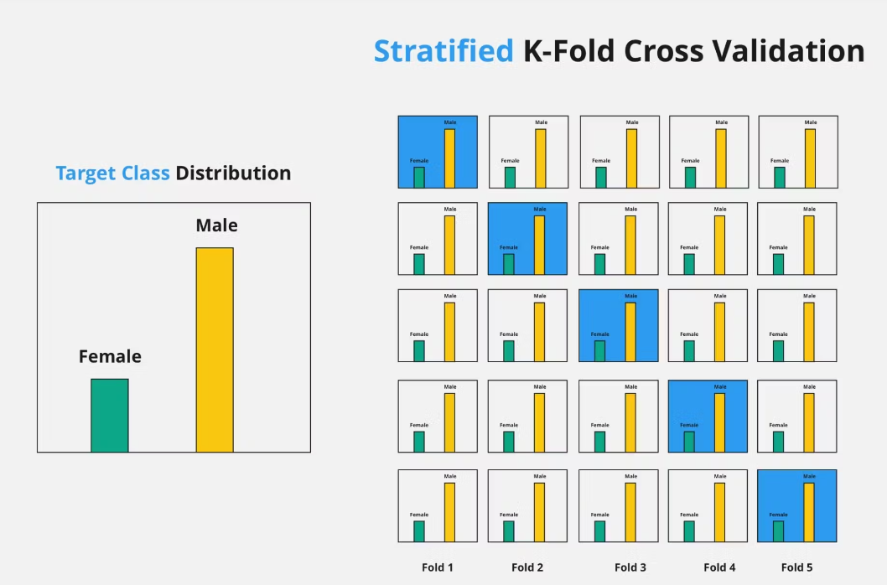
05
모델링
Stratified K-Fold Cross Validation
Image source: dataaspirant.com
Notes:
이와같이 저희 프로젝트를 통해 다음과 같은 효과를 기대해볼 수 있을 것 같습니다.
기본적으로 혼자만의 워크스페이스를 생성하여 일기장 쓰듯이 글을 작성을 할 수 있기때문에, 스트레스 해소에 도움이 될 수 있을것이고,
작성자의 우울증 정도에 따라 활기를 북돋아 주는 영상을 보여주거나, 심한 경우에는 인근 심리 상담소 방문을 격려해 주기 때문에, 우울증 사각지대에 놓인 사람들에게 도움이 될 것입니다.

Slide 25
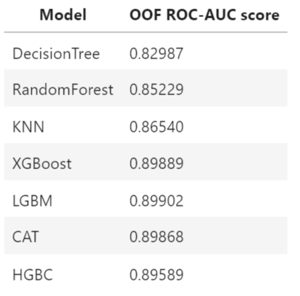

05
모델링
ROC-AUC Scores
Notes:
이와같이 저희 프로젝트를 통해 다음과 같은 효과를 기대해볼 수 있을 것 같습니다.
기본적으로 혼자만의 워크스페이스를 생성하여 일기장 쓰듯이 글을 작성을 할 수 있기때문에, 스트레스 해소에 도움이 될 수 있을것이고,
작성자의 우울증 정도에 따라 활기를 북돋아 주는 영상을 보여주거나, 심한 경우에는 인근 심리 상담소 방문을 격려해 주기 때문에, 우울증 사각지대에 놓인 사람들에게 도움이 될 것입니다.

Slide 26




05
모델링
Notes:
이와같이 저희 프로젝트를 통해 다음과 같은 효과를 기대해볼 수 있을 것 같습니다.
기본적으로 혼자만의 워크스페이스를 생성하여 일기장 쓰듯이 글을 작성을 할 수 있기때문에, 스트레스 해소에 도움이 될 수 있을것이고,
작성자의 우울증 정도에 따라 활기를 북돋아 주는 영상을 보여주거나, 심한 경우에는 인근 심리 상담소 방문을 격려해 주기 때문에, 우울증 사각지대에 놓인 사람들에게 도움이 될 것입니다.

Slide 27


05
모델링
Different Model weights for each Labels
Notes:
이와같이 저희 프로젝트를 통해 다음과 같은 효과를 기대해볼 수 있을 것 같습니다.
기본적으로 혼자만의 워크스페이스를 생성하여 일기장 쓰듯이 글을 작성을 할 수 있기때문에, 스트레스 해소에 도움이 될 수 있을것이고,
작성자의 우울증 정도에 따라 활기를 북돋아 주는 영상을 보여주거나, 심한 경우에는 인근 심리 상담소 방문을 격려해 주기 때문에, 우울증 사각지대에 놓인 사람들에게 도움이 될 것입니다.

Slide 28
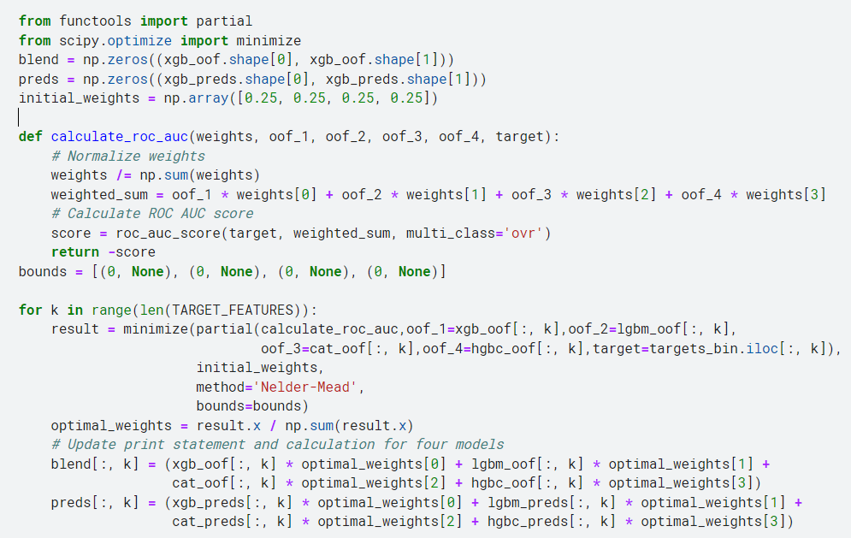
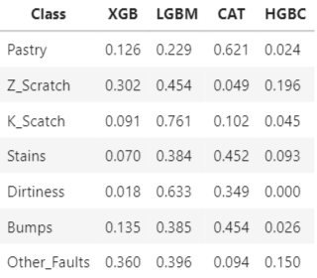
05
모델링
Different Model weights for each Labels
Notes:
다음은 저희 프로젝트에서 설계한 시스템에 관해 간략하게 설명드리겠습니다.
사용한 라이브러리나 프레임웍은 다음과 같습니다.

Slide 29
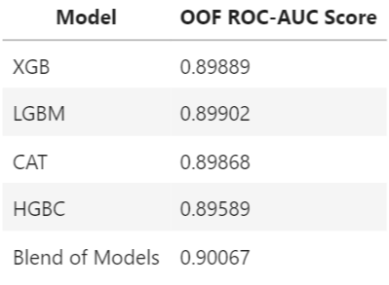
06
결과
Private Score: 0.88905
KeyPoint 1 : 데이터 전처리, Feature Engineering
KeyPoint 2 : OOF를 통한 과적합 방지 및 성능 평가
KeyPoint 3 : Target Class 마다 적합한 모델 가중치 적용
Result : 일반화 된 강건한 모델
Notes:
다음은 저희 프로젝트에서 설계한 시스템에 관해 간략하게 설명드리겠습니다.
사용한 라이브러리나 프레임웍은 다음과 같습니다.

Slide 30


Slide 31
Thank You for listening!

